Slide 1


ESM Program Overview
One connected system for every department
Enterprise Shopfloor Management · who uses what · how the work connects
TSAT · Thai Summit Group · October 2026
Real-time · Less work · Easy to use · Lower cost
Notes:
เปิด: ESM คือระบบเดียวที่ทุกแผนกในโรงงานใช้ร่วมกัน — บันทึกครั้งเดียวที่หน้างาน แล้วทุกคนเห็นข้อมูลชุดเดียวกันทันที
วันนี้จะเล่า 3 เรื่อง: แต่ละแผนกใช้อะไรได้บ้าง · งานของแต่ละแผนกเชื่อมกันยังไง · และได้อะไร 4 ข้อ: เห็นสด ลดงาน ใช้ง่าย ลดต้นทุน

Slide 2

Agenda
1
ESM at a glance
One login · every department · PC, phone and TV
2
Who uses what
Departments and their screens on one page
3
How the work connects
Two end-to-end flows across departments
4
Department by department
Features, key screens and hand-offs
5
Why it matters
Real-time · Less work · Easy to use · Lower cost
THAI SUMMIT GROUP
2
Notes:
5 ช่วง ใช้เวลารวม ~15 นาที: ภาพรวม → แผนกไหนใช้อะไร → งานเชื่อมกันยังไง → ลงรายละเอียดทีละแผนก → สรุปประโยชน์ 4 ข้อ

Slide 3
ESM at a glance
Record once at the line — every department sees the same data, live
REALTIME
LESS WORK
EASY TO USE
LOWER COST
✓ Live OEE during the shift
✓ Andon on factory map & TV
✓ Calls go to the right team's phone
✓ Escalates by itself if unanswered
✓ No re-typing paper into Excel
✓ Official FM- forms printed from data
✓ OEE, PM due dates, kanban calculated
✓ System opens follow-up orders
✓ Scan QR on machine / jig / part
✓ Thai screens, one login for all
✓ Works on phone, PC and factory TV
✓ 'My queue' shows what waits for me
✓ Built in-house — no per-user licence
✓ Uses PCs, phones, TVs we already have
✓ ~1,300 paper forms / month now digital
✓ Less machine waiting time for repair
10
departments on one system
80+
screens & forms
71
people active in last 30 days
1
login · PC · phone · TV
Active users: Measured from ESM database · 06 Oct 2026
THAI SUMMIT GROUP
3
Notes:
4 เสาหลักของ ESM — สีเดียวกันนี้จะโผล่ท้ายสไลด์ทุกแผนก (ส้ม=เห็นสด · เขียว=ลดงาน · น้ำเงิน=ใช้ง่าย · ม่วง=ลดต้นทุน)
ตัวเลขผู้ใช้: บัญชี 100 · ใช้จริงใน 30 วัน 71 คน · ใน 7 วัน 47 คน (วัด 06/10)
~1,300 ใบ/เดือน = ใบซ่อม MO 496 + ใบตรวจ PM 88 + รายงานกะ 505 + LPA 222 (ก.ย.)

Slide 4
Who uses what
Every department works in the same system — each sees its own screens
Department | Main screens / functions
Production | Daily Report · Downtime & NG · Check-in & PPE · LPA · Scrap report · Problem report
Maintenance | Repair orders (MO) · Andon board · PM plans & checks · Spare parts · KPI & QC 7 tools
JIG / DIE | Jig & die registry · Shim record · Die status · Jig inspection · Setup-time rules
Quality (QA) | Inspection sheets · Yellow / red bins · 4M approval · CQI-15 · Test-part requisition
Store | Store board (WIP refill · raw mat · purchase) · Stock receipts · Store monitor · BOM auto-request
Logistic | Customer demand & shipping · EDI from e-mail · FG stock · In-plant transport
Planning / Sales | Production plan · Monitoring boards · Kanban calculation · Customer part matching
Engineering (PE) | Process flow · PFMEA · Control plan · NPI / APQP / PPAP · 4M change
HR / Admin | OJT training (e-sign) · Skills matrix · Workforce insight · Company calendar · OT
Management | OBEYA KPI & SQDCM · Factory map · TV dashboards · Order trace · Action board
THAI SUMMIT GROUP
4
Notes:
ภาพเดียวตอบคำถาม "แผนกไหนใช้อะไร" — ทุกแผนกเข้าระบบเดียวกัน ด้วยบัญชีเดียว เมนูที่เห็นขึ้นกับสิทธิ์ของแต่ละคน
ถ้าผู้บริหารถามว่าใช้จริงแค่ไหน: MTN/PD3/PD4 ใช้ทุกวัน · PD1/PD2/Store/Logistic/Planning กำลังขยาย · QA/JIG/DIE/PE ระบบพร้อม แต่ยังลงข้อมูลน้อย (ดูสถานะใน roadshow-dept-stories §0)

Slide 5
How the work connects
One event at the line moves through every department
① A machine stops
Line records stop
Daily Report · 1 tap
Calls the right team
JIG / DIE / MTN phone
Repair order opens
MO from the downtime
Repair → QA check
Signed on screen
OEE updates
Shift + factory map
KPI on OBEYA
Management sees it
② A customer order arrives
EDI e-mail in
Auto queue · 15 min
Plan & monitor
Shifts / OT needed
Line produces
Scan kanban card
Close order
BOM requests parts
Store & FG
Count, then receive
Ship
Cuts stock · red if short
One order number traces everything: which line, shift, people, machine stops, defects, repairs and the PFMEA line behind it — on one screen (Order Trace).
THAI SUMMIT GROUP
5
Notes:
2 สายงานที่เห็นภาพชัดที่สุดว่าทุกแผนกต่อกันในระบบเดียว
① เครื่องหยุด: ผลิตลง downtime → กดเรียกช่าง เลือกทีม (เด้งเฉพาะทีมนั้น · ไม่รับใน 15 นาทีเตือนเอง) → เปิดใบ MO ต่อจาก downtime → ซ่อม → QA ตรวจ → OEE กะนั้นอัปเดต → ขึ้น KPI บน OBEYA
② ลูกค้าสั่งของ: เมล EDI เข้าคิวเอง → วางแผน/Monitoring → ไลน์สแกนคัมบังผลิต → ปิดใบแล้วระบบระเบิด BOM ขอพาร์ทลูกเอง → คลังนับแล้วรับ → ส่งของตัดสต็อกทันที
ปิดด้วย /order-trace: เลขใบเดียวกางได้ทั้งเส้น

Slide 6
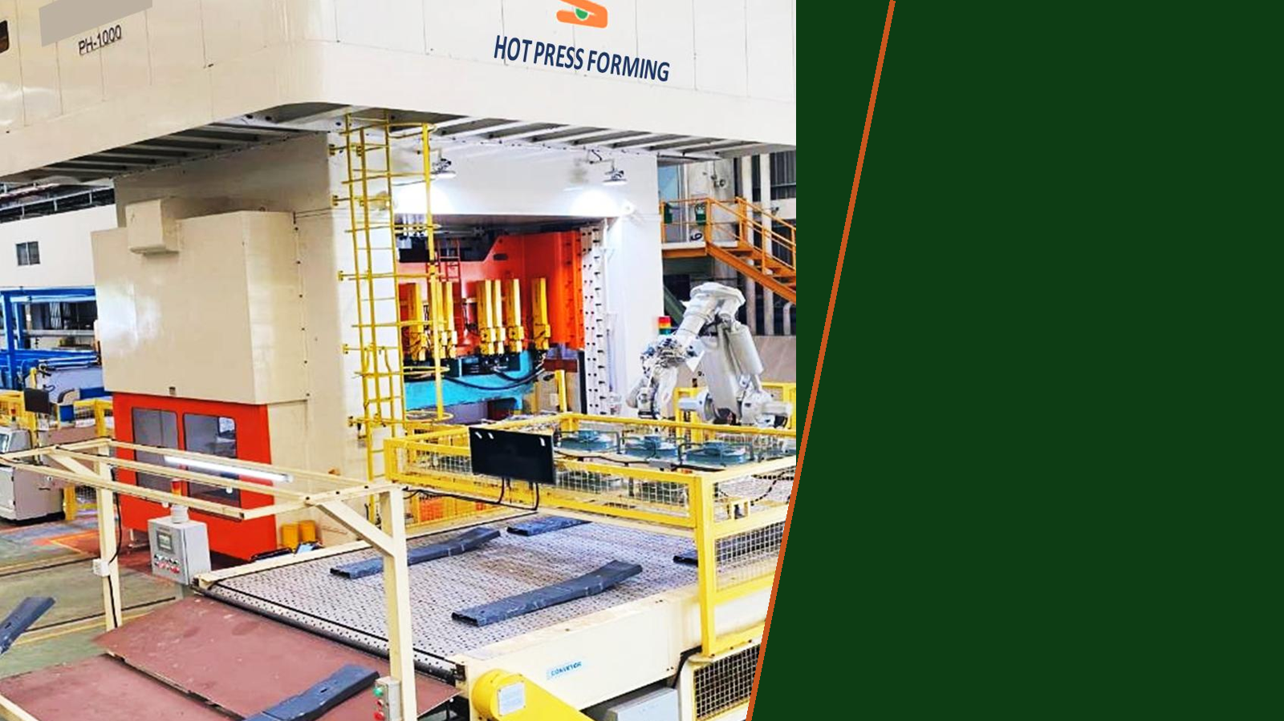
Department
by department
Notes:
ต่อไปลงรายละเอียดทีละแผนก — ทุกสไลด์มี 3 ช่องเหมือนกัน: ทำอะไรได้ · จอหลัก · เชื่อมกับใคร และแถบ 4 สีด้านล่าง

Slide 7
Production
Record once at the line — the rest of the factory sees it
WHAT YOU CAN DO
KEY SCREENS
CONNECTED TO
• Open the shift and scan the kanban card — no order typing
• Log stops and defects with reason; live OEE (A × P × Q) during the shift
• Call maintenance by team with one button
• Daily check-in, PPE and skills fit for each workstation
• LPA audits and scrap / problem reports printed as official FM- forms
• Shift approval locks the numbers — no editing afterwards
▸ Daily Report
▸ Check-in & PPE
▸ Layer Process Audit
▸ Scrap Report
▸ Problem report & bins
▸ Factory map / TV
MTN
Calls + repair order opened from the stop
QA
Suspect parts to yellow / red bins
Store
Closing an order requests child parts
Mgmt
OEE flows to OBEYA KPI
REALTIME
LESS WORK
EASY TO USE
LOWER COST
OEE known during the shift, not at month-end
No hand-written daily report or re-typing
Scan instead of choosing from long lists
Faster calls = less line waiting
THAI SUMMIT GROUP
7
Notes:
ผลิตคือต้นทาง: บันทึกครั้งเดียวที่หน้างาน แล้วข้อมูลวิ่งไปทุกแผนก
ตัวเลข ก.ย.: รายงานกะในระบบ 505 ใบ · downtime 3,792 รายการ · เช็คชื่อ 3,489 ครั้ง · กะที่ OEE พร้อมตอนปิดกะ 70% → 96% (ก.ค. → ก.ย.)
เดโม: /daily-report เปิดกะ → ลง downtime → กดเรียกช่าง

Slide 8
Maintenance (MTN)
From a phone call to a tracked repair order
WHAT YOU CAN DO
KEY SCREENS
CONNECTED TO
• Calls arrive on the right team's phone and Andon board — with siren
• Repair order (MO) opens straight from the machine stop
• Repairs start at once; approvals are signed afterwards on screen
• PM plans, due dates and check sheets — overdue shows red
• Spare parts used per MO; rank A / B / C automatically
• Technician KPI, MTTR / MTBF and QC 7 tools built in
▸ Repair orders (MO)
▸ MTN Andon board
▸ PM forecast & checks
▸ PM coordination
▸ Equipment & spares
▸ MTN analysis / QC7
Prod
Receives calls; told when the line can run
QA
Checks the repair before closing
Store
Spare-part stock and usage
Plan
Sees PM days ahead to build buffer
REALTIME
LESS WORK
EASY TO USE
LOWER COST
Call acknowledged P80: 529 → 30 min
No paper FM-MTN-006 / FM-JIG-008
Everything on the phone at the machine
Repair done P80: 7.9 h → 0.9 h
THAI SUMMIT GROUP
8
Notes:
MTN คือแผนกที่เห็นผลชัดที่สุด
วัดจริง ส.ค. → ก.ย.: เรียกช่างถึงรับเรื่อง (P80) 529 → 30 นาที · เครื่องหยุดถึงเปิด MO (ค่ากลาง) 7.7 → 3.2 นาที · เปิด MO ถึงซ่อมเสร็จ (P80) 7.9 → 0.9 ชม.
ใบ MO ในระบบ ส.ค. 76 → ก.ย. 496 ใบ · ใบตรวจ PM 6 → 88 · แผน PM 147 แผน เลยกำหนดวันนี้ 1
ข้อควรระวัง: ใบค้างรอ QA ยังเยอะ (205 ใบ) — ถ้าถูกถามให้ตอบตรงๆ

Slide 9
JIG & DIE
Tooling history in one place instead of separate files
WHAT YOU CAN DO
KEY SCREENS
CONNECTED TO
• Registry of jigs and dies with QR labels
• Jig inspection points and photos per checkpoint
• Fixture shim record — customer requirement for sustainability
• Die status: ready / in repair / at the press
• Setup-time rules per press (die height, shut height)
• JIG / DIE team receives only its own calls
▸ Equipment center
▸ Jig registry & shim
▸ Die maintenance
▸ PM setup (jig checks)
▸ Repair orders (MO)
Prod
Calls JIG / DIE team directly
MTN
Same MO workflow, own team
Plan
Die setup time used in the plan
QA
Checks after jig repair
REALTIME
LESS WORK
EASY TO USE
LOWER COST
Only the right team is alerted
One registry — no separate Excel files
Scan the tool to open its history
Fewer wrong-team calls and walking
THAI SUMMIT GROUP
9
Notes:
JIG/DIE ใช้ระบบเดียวกับ MTN แต่แยกทีม — ปุ่มเรียกช่างต้องเลือกทีม เด้งเฉพาะทีมนั้น (เดิมเรียกทั้ง 13 คนทุกทีม)
สถานะจริง: ทะเบียนพร้อม · ใบตรวจจิ๊กและบันทึกชิมยังลงน้อย — พูดเป็น 'ระบบพร้อมใช้' ไม่ใช่ 'ใช้เต็มแล้ว'

Slide 10
Quality (QA)
Quality decisions recorded where the parts are
WHAT YOU CAN DO
KEY SCREENS
CONNECTED TO
• Inspection sheets piece by piece — out-of-spec cannot be passed
• Yellow / red bin tags with age; QA decides scrap / repair / use-as-is
• 4M change approval with Telegram alert at every step
• CQI-15 welding event log
• Test-part requisition FM-STO-003 replaces hand-written slips
• Suspect parts stay out of %Q until QA decides — numbers stay honest
▸ QA inspection
▸ Quality bins
▸ 4M approval
▸ CQI-15 event log
▸ Test-part requisition
Prod
Bins and 4M come from the line
MTN
QA checks repairs before close
Store
Issues test parts to QA
PE
Defects link to PFMEA lines
REALTIME
LESS WORK
EASY TO USE
LOWER COST
Bin age alerts before tags expire
No re-writing 3 paper forms per problem
Decide on screen at the bin
Scrap counted once, at the right cost
THAI SUMMIT GROUP
10
Notes:
QA: ระบบพร้อมครบ แต่การใช้งานยังน้อย (ผลตัดสินถัง = 0 · ใบตรวจล่าสุด ส.ค.)
ตอนนำเสนอให้เน้นว่า 'ระบบรองรับอะไร' และยกเป็นเป้าเดือนหน้า — อย่าพูดว่าใช้เต็มแล้ว

Slide 11
Store
From LINE chat requests to a tracked queue
WHAT YOU CAN DO
KEY SCREENS
CONNECTED TO
• Store board: WIP refill, child parts, raw material, purchase, FG
• Closing a production order explodes the BOM and requests parts by itself
• Scan the part (wrong part = blocked) and the delivery point QR
• Count before receiving; differences need a reason
• Manual stock adjustments wait for approval
• Store monitor: below min, over max, late rounds, short receipts
▸ Heijunka / store board
▸ Line stock & receipts
▸ Store monitor
▸ Flow tower
▸ Material requests
Prod
Line requests refill; closes orders
Purch.
Shortage creates purchase requests
QA
Issues test parts with approval
Logist.
FG receipts feed shipping
REALTIME
LESS WORK
EASY TO USE
LOWER COST
Late rounds and short stock turn red
No reading requests from chat groups
Scan-to-pick, scan-to-deliver
Less excess stock and fewer stock-outs
THAI SUMMIT GROUP
11
Notes:
สโตร์: เดิมรับคำขอผ่าน LINE กลุ่ม (ทีมสโตร์เล่าเองว่า 'มั่วมาก')
ตอนนี้ขาที่ระบบทำเองครบ (ระเบิด BOM ออกใบเอง) · ขาที่ต้องมีคนกด (รับใบ/บันทึกจ่าย) ยังต้องฝึกเพิ่ม
รับเข้าคลังหลังปิดใบผลิต ค่ากลางยัง ~73 ชม. — ถ้าถูกถาม ตอบว่าโหมดนับก่อนรับเพิ่งเริ่ม 02/10

Slide 12
Logistic & Delivery
Customer orders arrive by themselves; shipping cuts stock
WHAT YOU CAN DO
KEY SCREENS
CONNECTED TO
• EDI 830 / 862 attachments pulled from e-mail into a queue
• Customer call-off (e-SMART) overrides the plan as final quantity
• Shipping countdown in 4 phases; stock enough / short / none in colour
• 'Shipped' cuts FG stock at once — failure turns red, never silent
• FG receipts from the line: count, then receive
• In-plant transport: drivers, shortest stop order, simulation
▸ Customer demand
▸ Planner & Sales (EDI)
▸ FG stock
▸ Transport
▸ Rundown stock
Sales
EDI and e-SMART feed demand
Prod
'No stock — must produce!' alert
Store
FG receipts from closed orders
MTN
Which shipments a breakdown hits
REALTIME
LESS WORK
EASY TO USE
LOWER COST
Late shipments show red the day before
No saving and dragging e-mail files
One screen per shipping round
Fewer premium freights from surprises
THAI SUMMIT GROUP
12
Notes:
Logistic: เมล EDI เข้าคิวเองทุก 15 นาที (เดิมต้องเซฟไฟล์แนบแล้วลากเข้าเอง)
ตัวเลขส่งตรงเวลา: ส.ค. 91% · ก.ย. 72% · ต.ค. 87% (6 วันแรก) — ผู้นำเสนอต้องเตรียมเหตุผลที่ ก.ย. ตก
จุดที่ต้องปิด: ยังใช้บัญชีร่วม — ควรให้แต่ละคนมีบัญชีของตัวเอง

Slide 13
Planning & Sales
Plans from real capacity, not from Excel
WHAT YOU CAN DO
KEY SCREENS
CONNECTED TO
• Production plan from real output (median of last 60 days)
• Tells how many shifts, which days need OT, night shift or holiday work
• Monitoring boards replace the 13-sheet daily Excel
• Kanban calculation from forecast with the company calendar
• Customer part numbers matched to MAT; unmatched ones are flagged
• Plan vs actual per part — over and off-plan shown, never hidden
▸ Production plan
▸ Monitoring boards
▸ Kanban calculation
▸ Planner & Sales
▸ Company calendar
Sales
Orders and forecast in
Prod
Plan = frame; the line confirms
Store
Kanban and lot size
MTN
PM days shown before planning
REALTIME
LESS WORK
EASY TO USE
LOWER COST
Plan vs actual updates as the line closes
No daily 13-sheet Excel
Same screens as the Excel the team knows
Right shifts and OT — not too many
THAI SUMMIT GROUP
13
Notes:
Planning: เป้าคือเลิกทำ Excel Monitoring 13 ชีททุกวัน — จอ /monitoring หน้าตาเดียวกับ Excel ที่ทีมใช้
สถานะจริง: ระบบพร้อม · การใช้แผนผลิต/คำนวณคัมบังยังน้อย — ยกเป็นเป้าเดือนหน้า

Slide 14
Engineering (PE) & NPI
Process documents as one living data set
WHAT YOU CAN DO
KEY SCREENS
CONNECTED TO
• Process flow, PFMEA and control plan from one data set (by OP)
• Import existing Excel files; export in the original layout
• Central PFMEA library — system proposes, engineer decides
• Revisions linked to the claim, defect or repair that caused them
• NPI: APQP phases, PPAP elements, drawing revisions, tooling plan
• 4M Method change linked to the engineering change
▸ PE documents (PFC / PFMEA / CP)
▸ PFMEA master
▸ NPI / APQP
▸ 4M change
▸ Order trace
QA
Defects and 8D point to PFMEA lines
Prod
Control plan at the line
MTN
Repairs can trigger a revision
Mgmt
New-part status per customer
REALTIME
LESS WORK
EASY TO USE
LOWER COST
Change once — flow, FMEA and CP stay in sync
No 3 separate Excel files per part
See every revision and why
Fewer repeat claims via yokoten
THAI SUMMIT GROUP
14
Notes:
PE: 3 ไฟล์ Excel (PFC/PFMEA/CP) กลายเป็นข้อมูลชุดเดียว มองได้ 3 มุม
พาร์ทต้นแบบ P703 (สาย 060/061) ลงข้อมูลเต็มใบแล้ว ใช้เดโมได้
สถานะจริง: เอกสารลงล่าสุด ส.ค. · คลัง PFMEA กลางรอ PE ยืนยัน 43 กระบวนการ

Slide 15
HR & Admin
People, skills and the calendar every plan depends on
WHAT YOU CAN DO
KEY SCREENS
CONNECTED TO
• OJT training FM-HRM-004 with on-screen signatures
• Skills matrix and individual evaluation forms printed from data
• Daily check-in, OT and holiday transport booking
• Company calendar drives OT, kanban, plans, PM and LPA
• Workforce insight: daily manpower, station changes, turnover
• Monthly KPI packs exported in the HRM form layout
▸ OJT training
▸ Skills matrix / operator
▸ Workforce insight
▸ Company calendar
▸ Manpower board
Prod
Skills fit for each workstation
All
Calendar errors reach every plan
Mgmt
Manpower and turnover
QSM
KPI packs in the official form
REALTIME
LESS WORK
EASY TO USE
LOWER COST
Manpower per line seen today
No printing and signing paper packs
Sign on the screen
Less overtime planned by mistake
THAI SUMMIT GROUP
15
Notes:
HR/ธุรการ: ปฏิทินบริษัทสำคัญมาก — ปฏิทินผิด = คัมบัง/แผนผลิต/PM/LPA ผิดหมดเงียบๆ (เคยเกิดจริง 28–29 ก.ย.)
ใบ OJT ในระบบ: ส.ค. 12 · ก.ย. 6 ใบ

Slide 16
Management & OBEYA
The whole factory on one wall — and on your phone
WHAT YOU CAN DO
KEY SCREENS
CONNECTED TO
• OBEYA KPI board and SQDCM — actual numbers come from the floor
• Factory map: every line's Andon colour on one screen
• TV dashboards per department, controlled from a phone
• Order trace: one number shows the whole history
• Action board: off-target → owner → due date
• 'Program update' shows what changed each week
▸ OBEYA
▸ Factory map
▸ TV / department dashboards
▸ Order trace
▸ Program update
All
Every KPI comes from department records
Prod
Andon and OEE per line
MTN
Downtime cost and MTTR
Plan
Plan vs actual per part
REALTIME
LESS WORK
EASY TO USE
LOWER COST
KPI updated as the floor records
No printing KPI sheets for the wall
One screen answers 'where are we?'
Decide on facts, faster
THAI SUMMIT GROUP
16
Notes:
ผู้บริหาร: บอร์ด OBEYA กระดาษบนผนังย้ายเข้าระบบ — ESM เป็นที่ผลิตตัวเลข Actual ไม่ได้ทำแข่งกับ KPI Online ของกลุ่ม
สถานะจริง: Action board ยัง 0 รายการ — ขอให้ผู้บริหารใช้ตั้ง action จริงอย่างน้อย 5 รายการ
/group-overview เป็นตัวอย่างจอ (mockup) — ต้องบอกทุกครั้ง

Slide 17
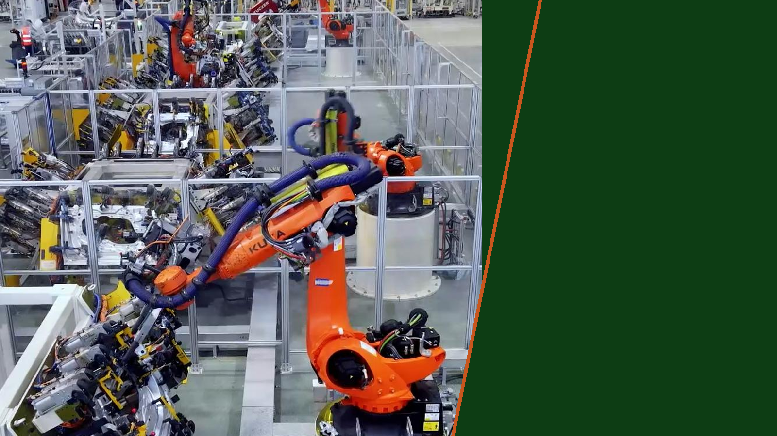
Why it
matters
Notes:
สรุปประโยชน์ 4 ข้อ พร้อมตัวเลขที่วัดได้จริง

Slide 18
Real-time: everyone sees the same moment
From 'we find out at month-end' to 'we see it during the shift'
529 → 30 min
7.7 → 3.2 min
7.9 → 0.9 h
70% → 96%
Call → acknowledged
Stop → repair order
Repair order → done
Shifts with OEE at close
P80 · Aug → Sep
median · Aug → Sep
P80 · Aug → Sep
Jul → Sep
WHAT UPDATES LIVE
HOW PEOPLE ARE TOLD
• Andon colour of every line — factory map and TV
• OEE, output and stops during the shift
• Maintenance Andon with siren per team
• Shipping rounds: enough / short / late
• Phone push and Telegram to the right team only
• Escalates by itself when nobody answers in 15 min
• 'My queue' — what waits for me, in one place
• Morning summary per department
Measured from ESM database · 06 Oct 2026
THAI SUMMIT GROUP
18
Notes:
Realtime: ตัวเลข 4 ตัวบนสุดวัดจากฐานข้อมูลจริง 06/10 (เรียกช่าง 279 ครั้ง · MO 294/456 ใบ · กะ 485 กะ)
หลักคิด: ระบบไม่ได้ยิงแจ้งเตือนทุกคน — เด้งเฉพาะคนที่ต้องทำ ไม่งั้นคนจะเลิกดู

Slide 19
Less work: paper and re-typing removed
Records per month that used to be paper or Excel
Record | Replaces | Aug | Sep
Repair orders (MO) | FM-MTN-006 / FM-JIG-008 | 76 | 496
PM inspections | Paper check sheets | 6 | 88
Downtime records | Notebook / whiteboard | 3,688 | 3,792
Shift reports | Paper daily report | 497 | 505
LPA audits | FM-QMR-008 | 289 | 222
Check-in records | Attendance sheet | 2,897 | 3,489
THE SYSTEM DOES IT
• Calculates OEE, MTTR, MTBF, PPM
• Works out PM due dates and kanban
• Opens follow-up orders (MO, parts, purchase)
• Prints official FM- forms with running numbers
• Exports monthly KPI packs
Record once at the line → no re-typing into Excel, no copying between departments.
THAI SUMMIT GROUP
19
Notes:
ลดงาน: ตารางคือจำนวนบันทึกต่อเดือนที่เมื่อก่อนเป็นกระดาษ/Excel (วัด 06/10)
MO 76 → 496 และ PM 6 → 88 คือแผนกที่ย้ายจากกระดาษมาเต็มตัวในเดือนเดียว
LPA ก.ย. ลดลง (289 → 222) — ถ้าถูกถาม: เป็นจำนวนการตรวจ ไม่ใช่ปัญหาระบบ
ขอให้แต่ละแผนกเติมว่า 'เมื่อก่อนใช้เวลากี่นาทีต่อวัน' ในเด็คโรดโชว์รายแผนก

Slide 20
Easy to use: built for the shopfloor
Designed with the people who use it every day
Scan, don't search
Thai screens, one login
Phone, PC or factory TV
QR labels on machines, jigs, parts and delivery points — scan to pick
Same account for every department; menu shows only what you need
Tested on phone width and on the 2023 TV browsers at the lines
Control the TV from a phone
'My queue'
Mistakes caught early
No keyboard needed at the board — pair with a 6-digit code
Everything waiting for me in one list — nothing to search for
Wrong part blocked · time outside the shift warned · AM/PM swap fixed in one tap
THAI SUMMIT GROUP
20
Notes:
ใช้ง่าย: ออกแบบจาก feedback หน้างาน เช่น สแกน QR แทนเลือกจาก dropdown ยาวๆ ตอนใส่ถุงมือ
จอ TV หน้างานเป็นเบราว์เซอร์รุ่นเก่า (Chromium 94 บน webOS 2023) — ระบบทดสอบให้ผ่านทุกครั้งก่อนขึ้นใช้งาน
ทุกหน้าถูกตรวจอัตโนมัติที่ความกว้างมือถือก่อน deploy

Slide 21
Lower cost: where the savings come from
Operational effects measured today — baht value to be calculated with Finance
In-house
Existing devices
~1,300 forms / month
No licence fees
Hardware we already own
Less paper & printing
Built in-house by the plant team — no per-user or per-module licence
Runs in a web browser on existing PCs, phones and line TVs
Repair, PM, shift and LPA forms now digital
7.9 h → 0.9 h
Record once
Pay for use
Less machine waiting
Less admin time
Low-cost cloud
Repair order → done, P80
No re-typing paper into Excel; KPI and forms generated
No server room; usage-based cloud with image and data limits
Figures: Measured from ESM database · 06 Oct 2026 · ~1,300 = MO 496 + PM 88 + shift reports 505 + LPA 222 (Sep)
THAI SUMMIT GROUP
21
Notes:
ลดต้นทุน — สำคัญ: สไลด์นี้ไม่ใส่ตัวเลขเงินบาท เพราะยังไม่ได้คำนวณร่วมกับฝ่ายบัญชี (ห้ามเดาตัวเลขต่อหน้าผู้บริหาร)
พูดได้: ไม่มีค่าไลเซนส์ (ทำเองในโรงงาน) · ใช้อุปกรณ์เดิม · กระดาษ ~1,300 ใบ/เดือนย้ายเข้าระบบ · เครื่องรอซ่อมสั้นลงชัดเจน
ถ้าถูกถามตัวเลขเงิน: เสนอว่าจะคำนวณร่วมกับบัญชี เช่น ชั่วโมงเครื่องรอซ่อมที่ลดลง × ต้นทุนต่อชั่วโมงของไลน์

Slide 22
Next steps
Deeper use at TSAT first — then a recipe for other plants
1
Every department records daily
QA bins, JIG / DIE status, PE documents and planning — from 'ready' to 'used'
2
Managers act on the numbers
Action board in OBEYA: at least 5 real actions per month with owner and date
3
Clear the slow hand-offs
Repair orders waiting for QA · stock receipts after closing orders
4
Connect machines (later)
SCADA signals as facts; people still give the reasons and the NG
5
Roll out to other plants
Same system, own data — start with Production + MTN, then add departments
THAI SUMMIT GROUP
22
Notes:
ก้าวต่อไป: (1) ทุกแผนกลงข้อมูลทุกวัน (2) ผู้บริหารใช้ตัวเลขตั้ง action จริง (3) แก้จุดส่งต่อที่ยังช้า — MO รอ QA 205 ใบ, รับเข้าคลัง ~73 ชม.
(4) ต่อเครื่องจักร SCADA ภายหลัง — เครื่องบอกข้อเท็จจริง คนบอกเหตุผล (5) ขยายไปโรงงานอื่น เริ่มที่ผลิต + ซ่อมบำรุงก่อน
สิ่งที่ยังไม่ได้ทำ ห้ามพูดว่าเสร็จ: ต่อ SAP/SCADA · ระบบหลายบริษัทจริง (/group-overview เป็นตัวอย่างจอ)

Slide 23
Record once. Everyone sees it. Live.
Real-time · Less work · Easy to use · Lower cost
Thank you · Q & A
Notes:
ปิด: บันทึกครั้งเดียว ทุกคนเห็น และเห็นทันที — ระบบไม่ได้ทำงานแทนคน แต่ทำให้ทุกแผนกส่งงานต่อกันเร็วขึ้นบนข้อมูลชุดเดียวกัน

